Slide 1
LSTM을 이용한
스타벅스 주가 예측
202447021 하예성

Slide 2
목차
프로젝트 목표
사용한 데이터
모델 구조
실험 결과
모델 성능
결론

Slide 3
프로젝트 목표
입력 데이터:
시간 순서대로 정렬된 스타벅스 주가 데이터(시가, 고가, 저가, 종가)
과거 일정 시간의 정보를 바탕으로 미래의 주가 예측
출력 데이터
과거 7일 간의 데이터를 바탕으로 향후 하루의 주가 예측 값 (종가)

Slide 4
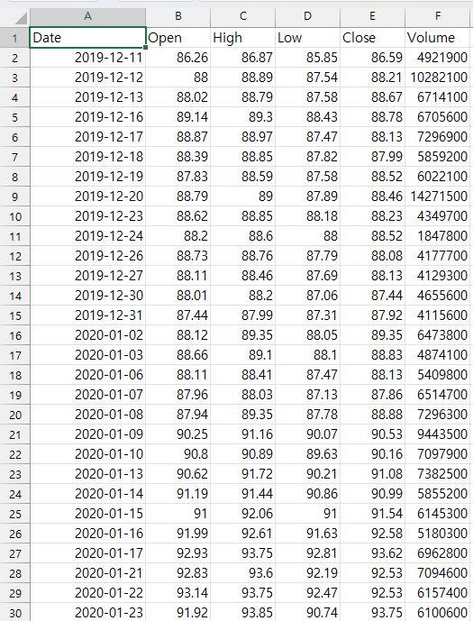
사용한 데이터
데이터 출처
SBUX.csv
데이터 구성
Date: 기준 날짜
Open: 시가, 해당 날짜 첫 거래 가격
High: 고가, 해당 날짜 가장 높은 거래 가격
Low: 저가, 해당 날짜 가장 낮은 거래 가격
Close: 종가, 해당 거래일 마지막 거래 가격

Slide 5
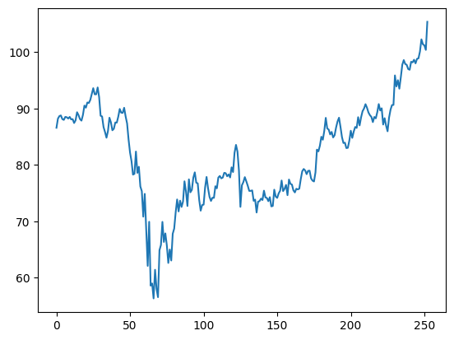

사용한 데이터
print(sbux.shape())
print(sbux.isnull().sum())

Slide 6
데이터 전처리
MinMax Scaler를 이용해 데이터 정규화
scaler = MinMaxScaler()
scaler_sbux = scaler.fit_transform(sbux)
정규화 후 시계열 윈도우 생성
def sliding_windows(x_df, y_df, seq_length):
x = []
y = []
for i in range(len(x_df)-seq_length-1):
_x = x_df[i:(i+seq_length)] # i 부터 seq_length 길이의 입력
_y = y_df[i+seq_length] # 해당 입력의 다음 시점 타겟 값
x.append(_x) # 입력 시퀀스를 리스트에 추가
y.append(_y) # 타겟 값을 리스트에 추가
return np.array(x),np.array(y)
print(x.shape(), y.shape())
(245, 7, 3) (245, 1)

Slide 7
모델 종류
LSTM (Long Short-Term Memory)
시계열 데이터를 기억하고 학습에 활용하기 위해서 사용
LSTM의 Hidden State를 이용하여 예측에 사용
FNN (Fully-Connected-Layer)
LSTM의 Hidden State를 처리하기 위한 모델
LSTM에서 입력값을 받아 최종 적인 예측값(주가)를 생성하는 역할

Slide 8
모델 종류
Time Series Data
Time Series Data
Time Series Data
Cell State
LSTM
FNN
Hidden State
Hidden State
Predict Value

Slide 9
모델 정의 코드
class LSTM(nn.Module):
def __init__(self, num_classes, input_size, hidden_size, num_layers):
super(LSTM, self).__init__()
# 모델 하이퍼파라미터 저장
self.num_classes = num_classes
self.num_layers = num_layers
self.input_size = input_size
self.hidden_size = hidden_size
self.seq_length = seq_length
# LSTM 레이어 정의
# - input_size: 입력 데이터의 특성 크기
# - hidden_size: 은닉 상태 크기
# - num_layers: LSTM 레이어 수
self.lstm = nn.LSTM(input_size=input_size, hidden_size=hidden_size,
num_layers=num_layers, batch_first=True)
# Fully Connected Layer 정의
self.fc = nn.Linear(hidden_size, num_classes)

Slide 10
모델 정의 코드
def forward(self, x):
# LSTM 초기 은닉 상태 (h_0)와 셀 상태 (c_0) 설정
h_0 = torch.zeros(
self.num_layers, x.size(0), self.hidden_size,device=device)
c_0 = torch.zeros(
self.num_layers, x.size(0), self.hidden_size,device=device)
# LSTM에 입력 데이터(x)와 초기 상태(h_0, c_0)를 전달
output, (h_n, c_n) = self.lstm(x, (h_0, c_0))
# LSTM 마지막 레이어의 은닉 상태(h_n[-1])를 추출
h_n = h_n[-1] # (batch_size, hidden_size)
result = self.fc(h_n)
return result

Slide 11
실험 결과
lr_rate | epoch | input | hidden_size | seq_length | RMSE
0.01 | 1000 | 3 | 16 | 7 | 1.6472511
0.001 | 1000 | 3 | 16 | 7 | 2.0398302
0.01 | 5000 | 3 | 16 | 7 | 1.4834223
0.01 | 1000 | 3 | 32 | 7 | 1.7452507
0.01 | 1000 | 3 | 16 | 3 | 1.93566
0.01 | 1000 | 3 | 16 | 14 | 1.347202
실험 결과 epoch를 많이 했을 때 손실 값이 가장 낮았음
그러나, 과적합일 가능성이 높아서 중간 정도의 손실을 보이는 하이퍼파라미터를 채택

Slide 12
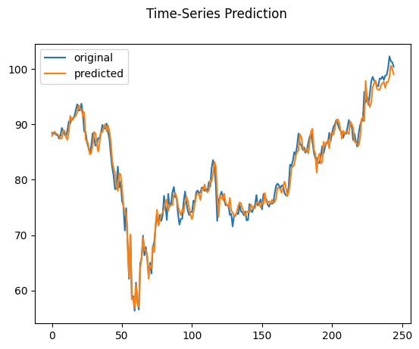
모델 성능
최종 예측 주가: 101.02214
RMSE: 1.64

Slide 13
결론
목표
LSTM을 활용하여 몇일간의 주가 데이터를 기반으로 다음 날 종가를 예측
사용한 기법
데이터 정규화(Normalization), 슬라이딩 윈도우, LSTM+FNN
한계점
외부 요인 부족: 거래량, 경제 지표 등 추가 적인 외부 변수 미반영
데이터 크기 제한: 학습 데이터가 적어 모델의 일반화 성능 평가가 부족
과적합 방지: Validation 데이터를 활용한 과적합 방지가 없어 과적화 가능성
프로젝트 형식의 파일 구성: model.py, train.py, trainer.py, predict.py 같은 구성이 아닌 ipynb 단일 파일 구성
Github 주소: https://github.com/yeseong9769/SBUX_Predict

Slide 14
감사합니다.

